Slide 1
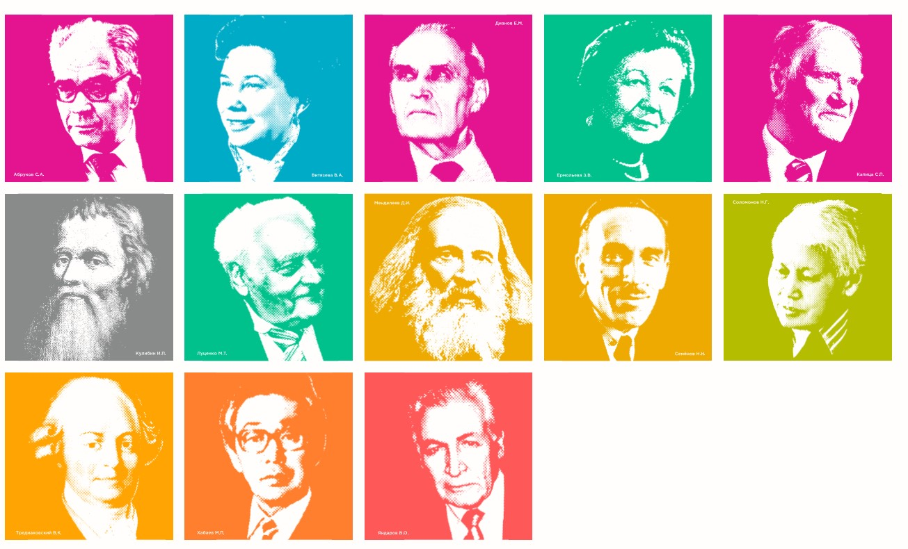

ДОМ НАУЧНОЙ КОЛЛАБОРАЦИИ
имени А.С. Попова на базе ДГТУ
ФЕДЕРАЛЬНАЯ СЕТЬ ЦЕНТРОВ ДОПОЛНИТЕЛЬНОГО ОБРАЗОВАНИЯ
ПРИ ВУЗАХ

Slide 2
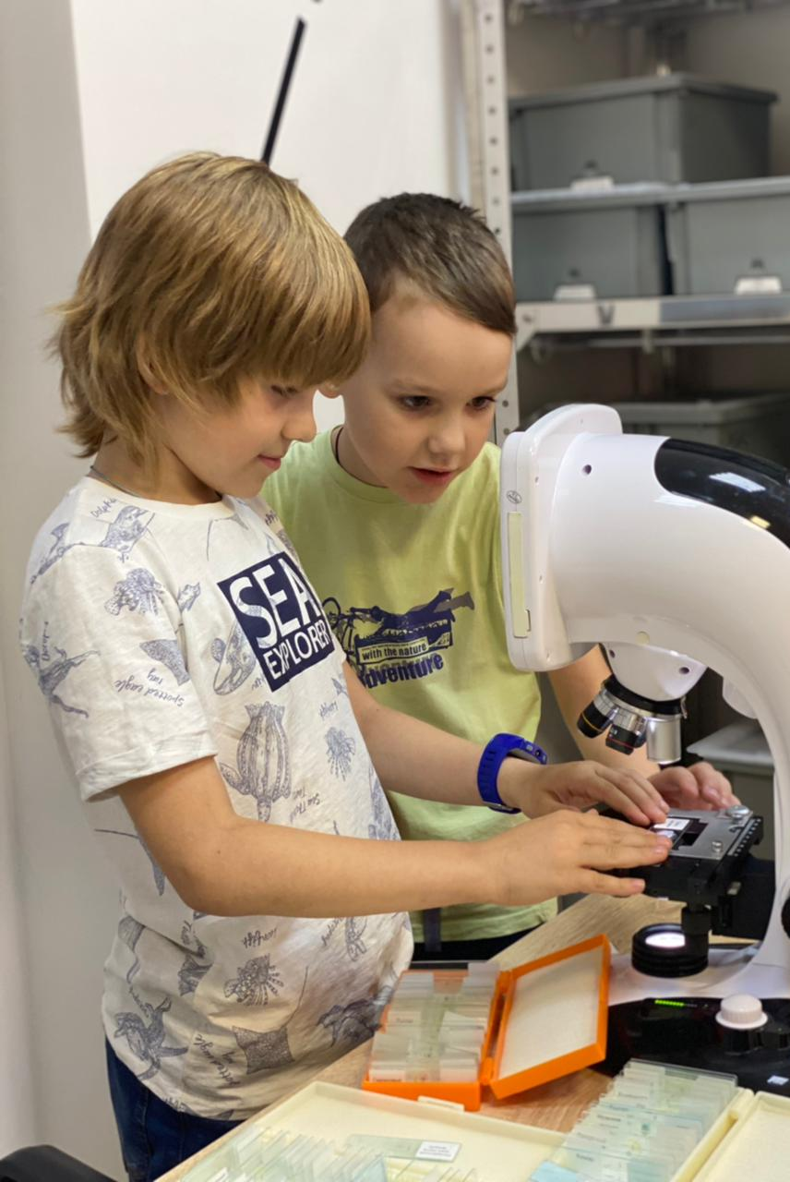
ПРОЕКТЫ ДНК
01. Детский университет
02. Академия абитуриента
03. Родительский университет
04. Академия третьего возраста
05. Успех каждого ребенка в рамках нац. проекта
“ Образование”
ДНК 3

Slide 3
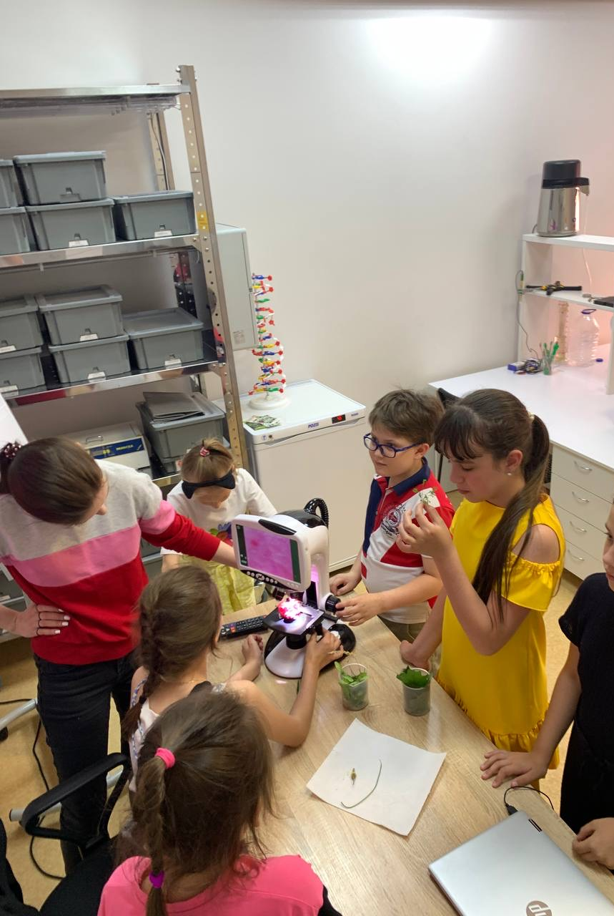
Экология биосистем, 7-10 лет
01. В мире опытов и экспериментов
Начальный уровень, 5-7 лет
Продвинутый уровень, 7-10 лет
Что будем делать на занятиях?
- Наблюдать за явлениями природы на свежем воздухе и в лаборатории
- Ставить опыты
- Проводить эксперименты
- Исследовать растения и животных с помощью микроскопа
- Разрабатывать научные проекты
Кем ребенок может стать в будущем?
- биотехнологом
- биоинженером
- фармацевтом
- экологом
- ветеринарным врачом
…и еще 10+ профессий, спрос на который будет расти в ближайшие 10-15 лет
СМ
Средняя з/п
ветеринарного врача
от 90 тыс.руб.
ДНК 3

Slide 4
Естественные науки, 5-14 лет
01. В мире опытов и экспериментов
Начальный уровень, 5-7 лет
Продвинутый уровень, 7-10 лет
02. Инженер экосистемы, 11-14 лет
03. Семейный экологический клуб 5-65 лет
Что будем делать на занятиях?
- Наблюдать за растениями и животными, погодой
- Создавать миниэкосистемы
- Выращивать экоогород
- Исследовать природные объекты с помощью микроскопа
Кем ребенок может стать в будущем?
- биотехнологом
-биоинженером
- фармацевтом
- экологом
…и еще 10+ профессий, спрос на который будет расти в ближайшие 10-15 лет
СМ
Средняя з/п
биоинжнера
от 150 тыс.руб.
ДНК 3

Slide 5
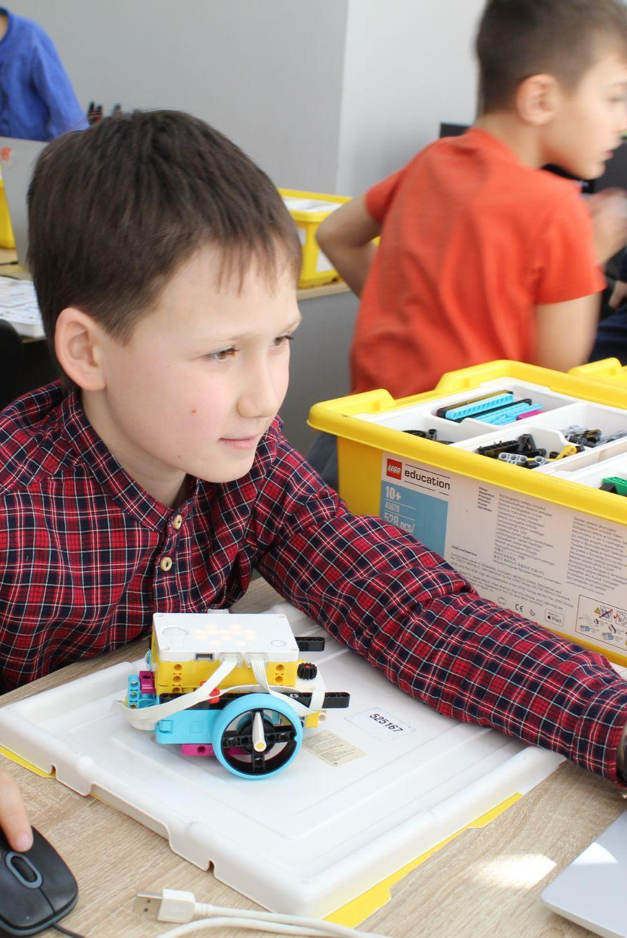
Робототехника, 10-14 лет
01. Робототехника на платформе Spike Prime | 23.500 руб.
Начальный уровень, 8–12 лет
Продвинутый уровень, 10–14 лет
02. DIY робототехника (Arduino+C++), 10–14 лет | 26.500 руб.
Что будем делать на занятиях?
- Разрабатывать и собирать роботов для выполнения различных заданий
- Создавать алгоритмы действий роботов
- Программировать роботов с помощью языка Scratch, Python и C++
- Прорабатывать тактику решения соревновательных задач
Кем ребенок может стать в будущем?
- Проектировщик домашних роботов
- Разработчик нанороботов
- Консультант по робоэтике
…и еще 10+ профессий, спрос на который будет расти в ближайшие 10-15 лет
СМ
Средняя з/п
инженера-робототехника
от 90 тыс.руб.
ДНК 3

Slide 6
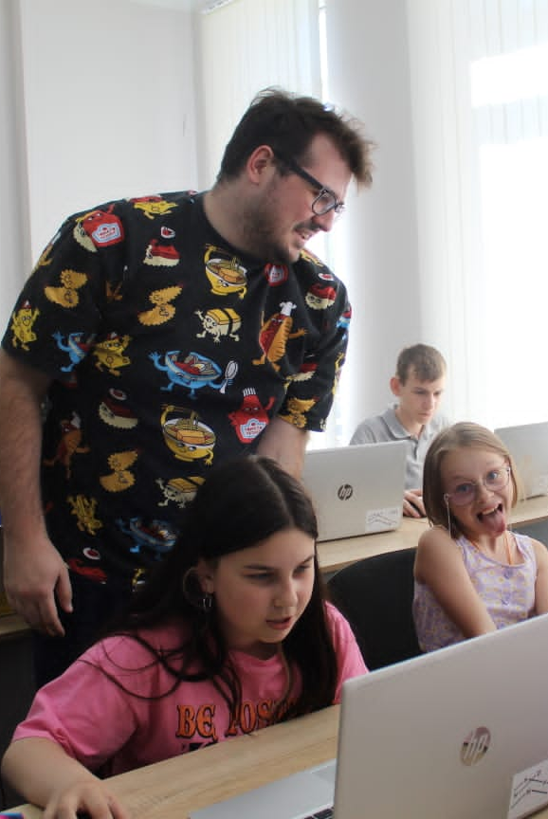
Аддитивные технологии, 10-14 лет
01. 3D-моделирование и 3D-печать
(Fusion 360. Blender), 10–14 лет | 26.500 руб.
Что будем делать на занятиях?
- Использовать основные инструменты Autodesk Fusion 360 и Blender
- Научимся работать в трехмерном пространстве и развивать пространственное мышление
- Научимся работе с 3d принтером
- Отрабатывать полный цикл создания проекта от идеи до готового прототипа
Кем ребенок может стать в будущем?
- Инженер 3D-печати
- Дизайнер интерактивной среды
- Мультимедиа-арт
…и еще 8+ профессий, спрос на который будет расти в ближайшие 10-15 лет
Средняя з/п
инженера 3D-печати
от 120 тыс.руб.
ДНК 4

Slide 7
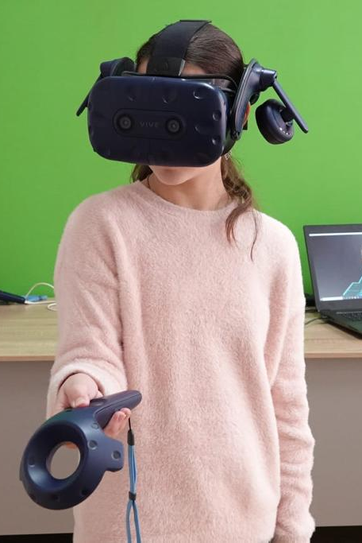
Компьютерная графика, 10-15 лет
01. Проектирование VR, (10–14 лет) | 23.500 руб.
02. CGI графика, (10–14 лет) | 23.500 руб.
Что будем делать на занятиях?
- Создавать полигональные модели высокой сложности
- Анимировать созданные 3d модели
- Создавать интерактивные экскурсии
- Создавать приложения дополненной реальности в Unity
- Создавать приложения виртуальной реальности в Unreal Engine 5
Кем ребенок может стать в будущем?
- Архитектор виртуальности
- Дизайнер виртуальных миров
- Геймдизайнер
…и еще 10+ профессий, спрос на который будет расти в ближайшие 10-15 лет
Средняя з/п
инженера 3D-печати
от 200 тыс.руб.
ДНК 5

Slide 8
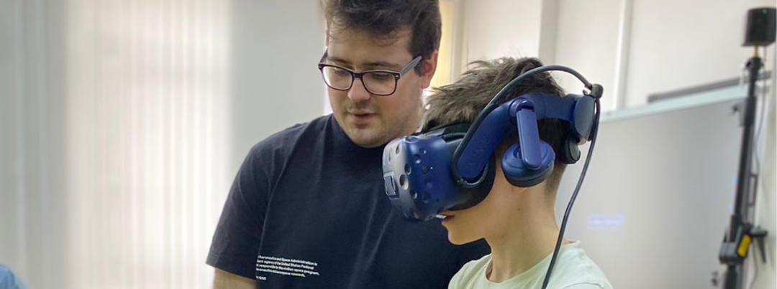
Почему
выбирают
нас
01
02
03
04
05
06
07
30% теории
70% практики
Уникальная модель обучения
Педагоги-новаторы, увлеченные своим делом
Образовательные программы по актуальным направлениям НТИ
Инновационные программы по развитию проектного мышления
Программы
по развитию универсальных компетенций
Научные каникулы
на базе междисциплинарных программ
ДНК 2

Slide 9
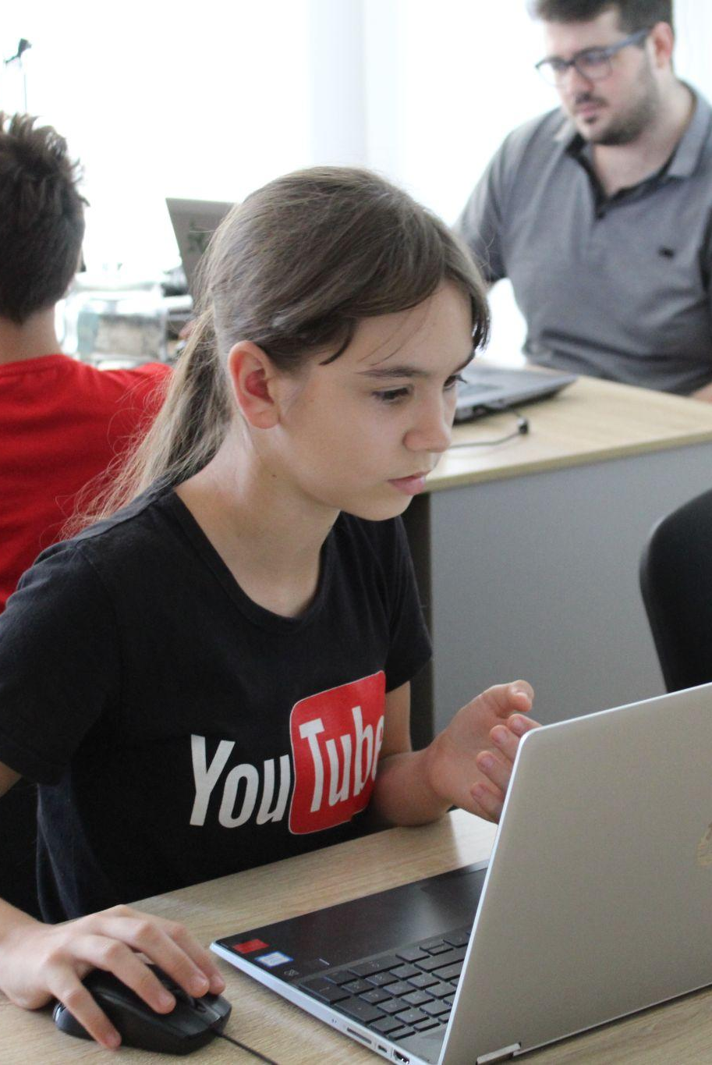
Информационные технологии, 10-14 лет
01. Основы программирования на языках С/С++,
(12–15 лет) | 26.500 руб.
02. Основы веб-дизайна и разработки сайтов,
(13–15 лет) | 26.500 руб.
Что будем делать на занятиях?
- Работать с основными элементами веб-дизайна
- Проектировать, отрисовывать веб-страницы и их элементы
- Познакомимся с основами программирования на C++, ключевыми инструментами и понятиями
- Работать с большими объемами данных
Кем ребенок может стать в будущем?
- Веб-разработчик
- Инженер-программист микроконтроллеров С/С++
- Разработчик алгоритмов компьютерного зрения
…и еще 12+ профессий, спрос на который будет расти в ближайшие 10-15 лет
Средняя з/п
инженера 3D-печати
от 150 тыс.руб.
ДНК 5

Slide 10
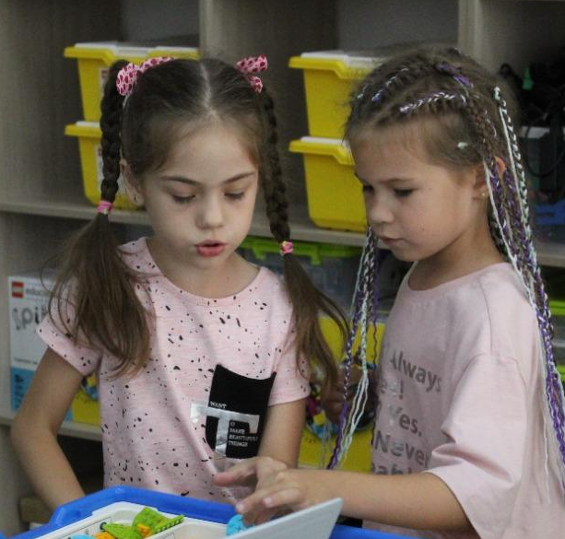
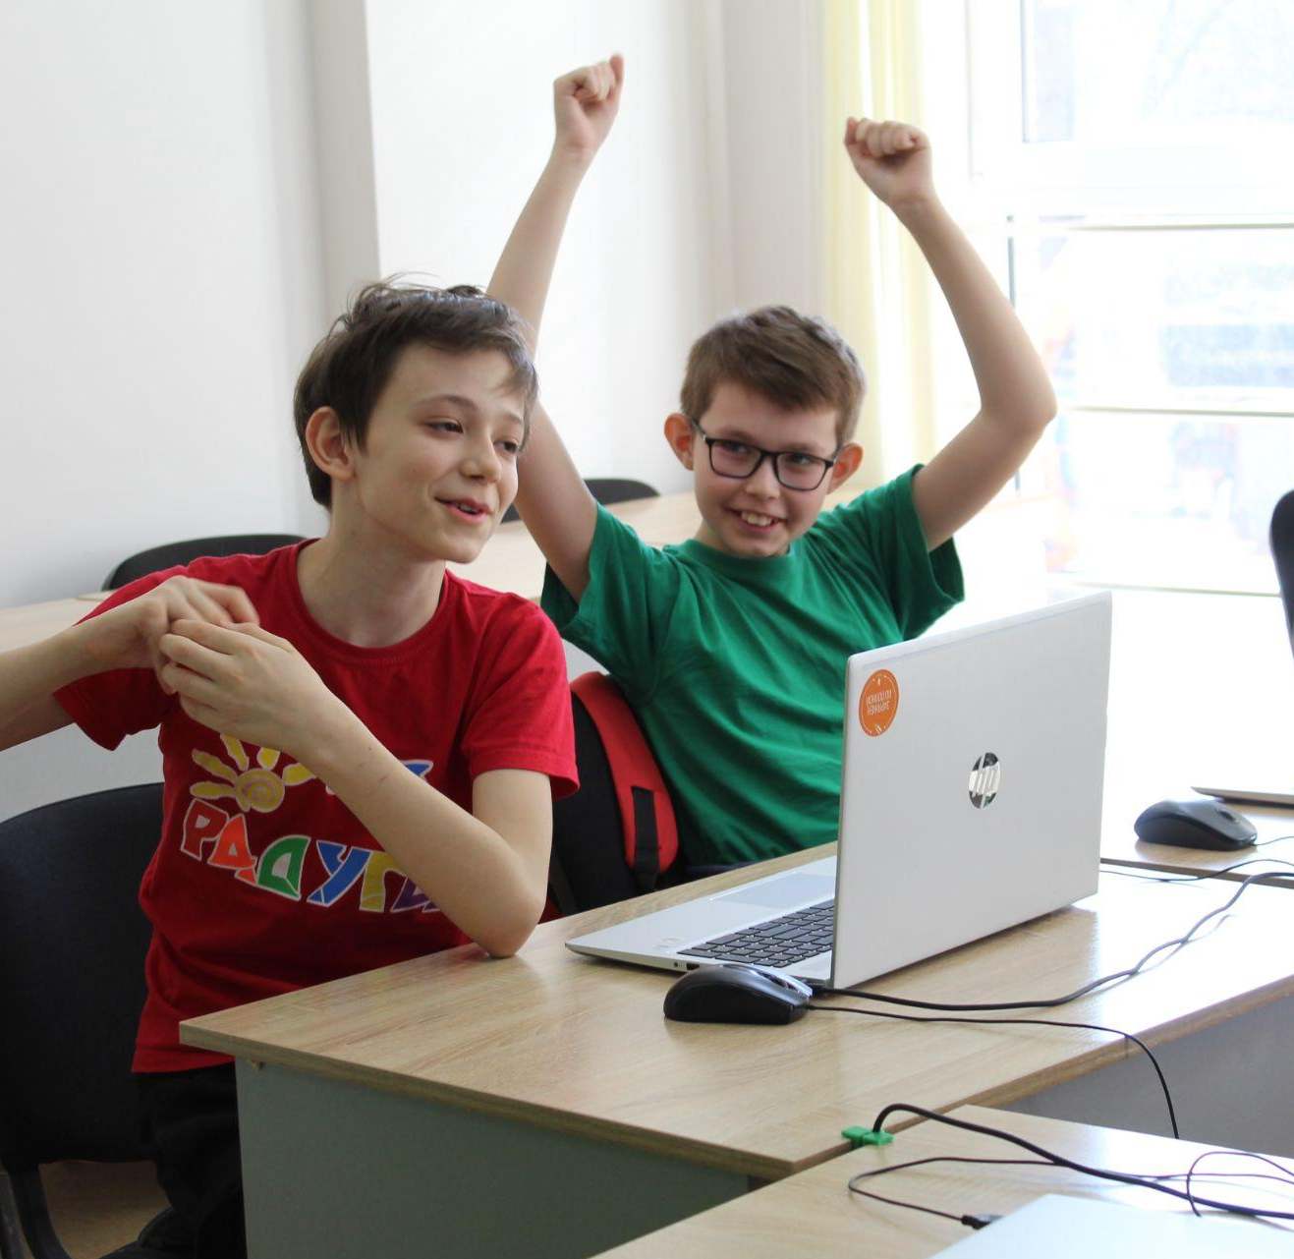
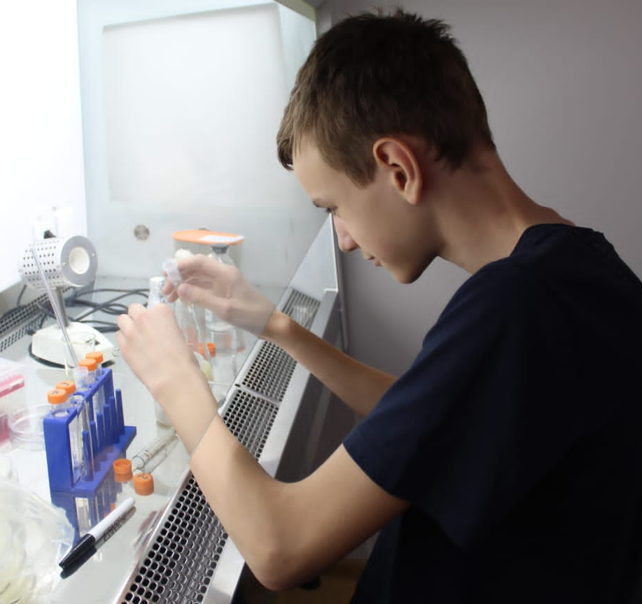
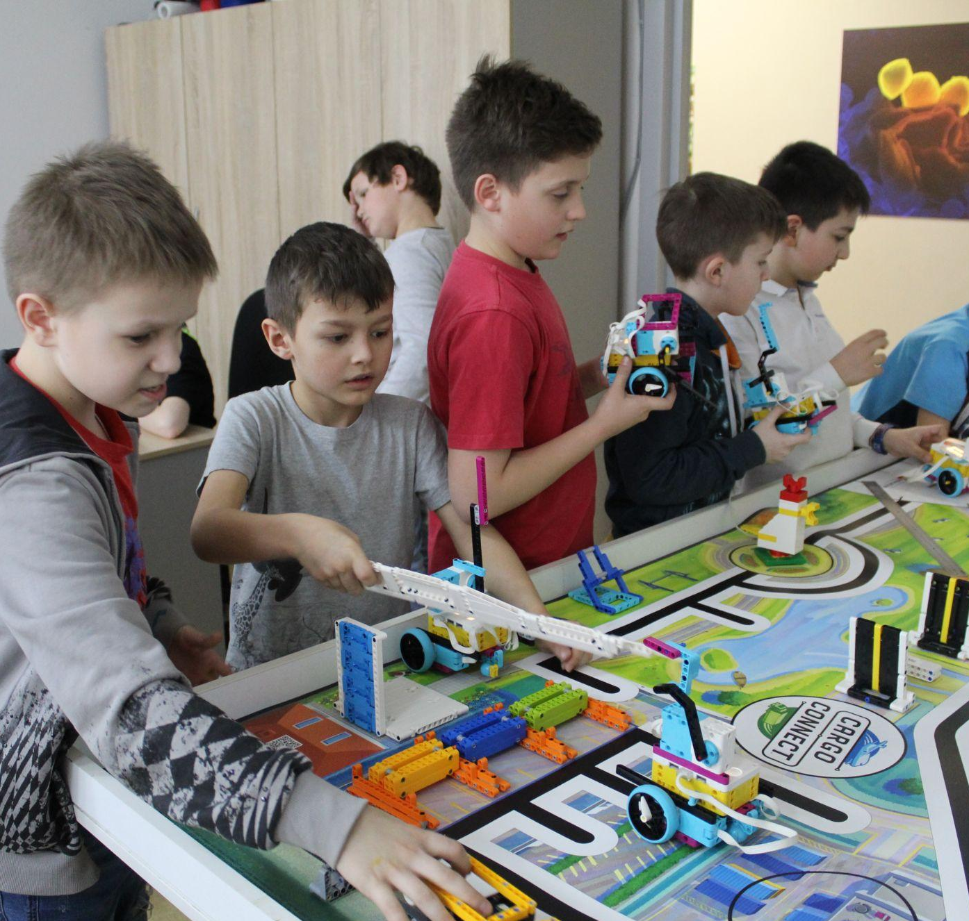
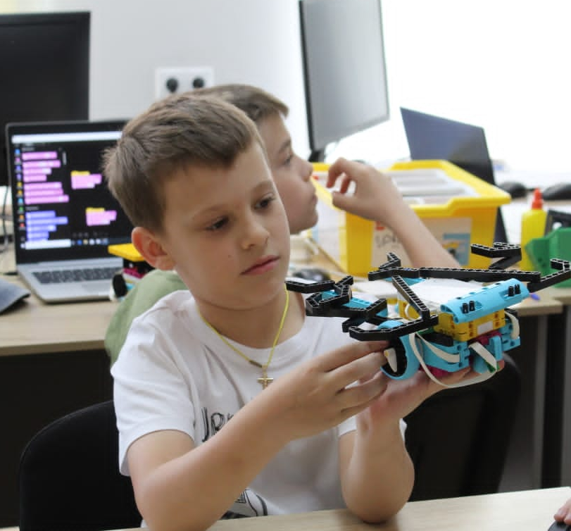
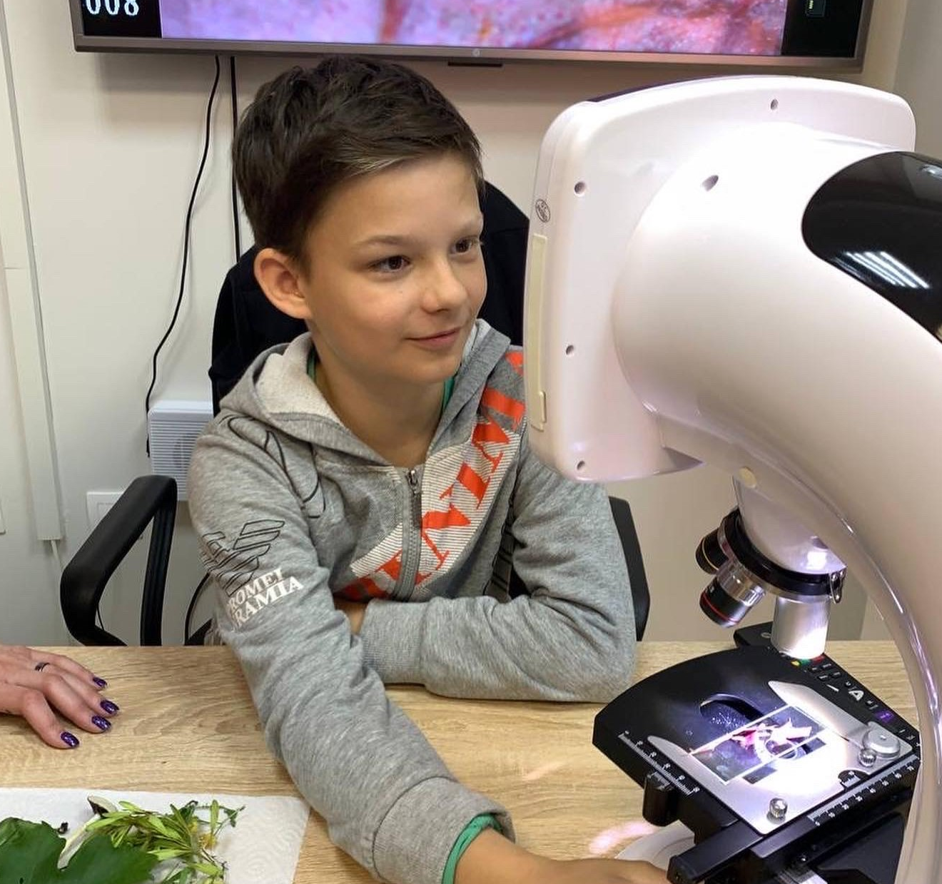
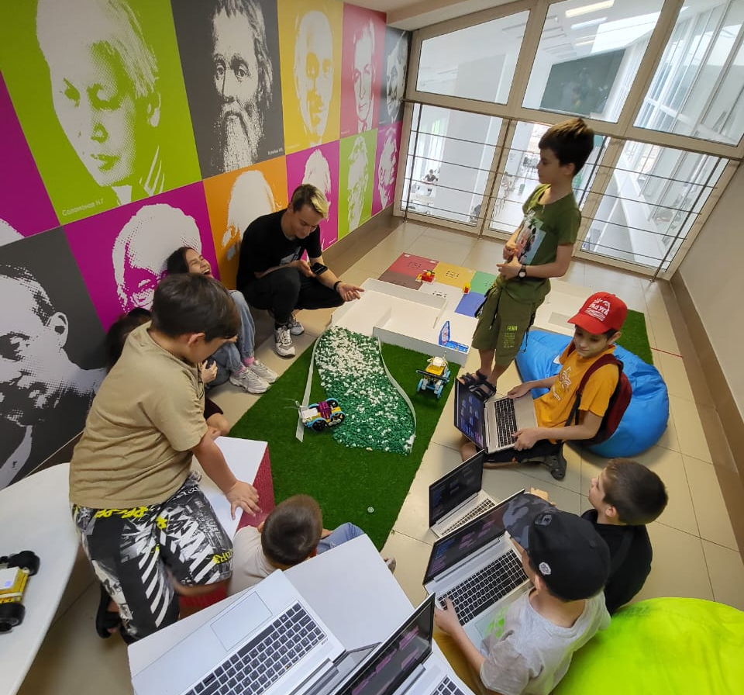
Развиваем не только HARD, но и SOFT skills
Креативность
и гибкость
Критическое мышление
Коммуникация
Самодисциплина
Внимательность
Проактивность
Адаптивность
ДНК 6

Slide 11
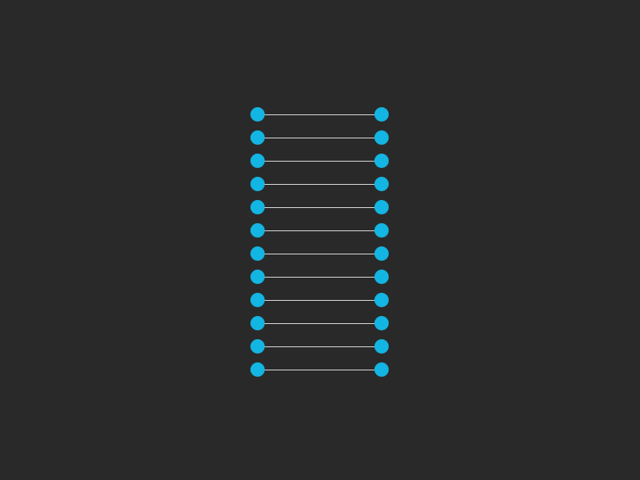
Возможности сотрудничества для организаций
Разработка совместных программ
Возможность получать доход от реализации совместных программ
Обеспечение занятости педагогов
Расширение и поддержка сообщества педагогов
-новаторов
ДНК 7

Slide 12

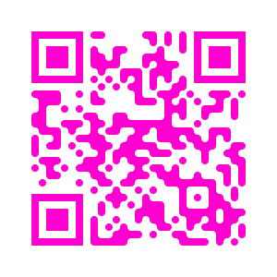
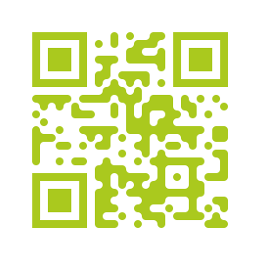
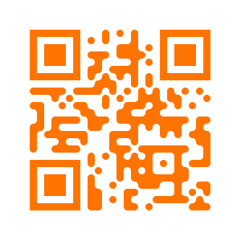
Как с нами подружиться?
01.
Оставить заявку
на сайте ДНК
dnk-rostobl.donstu.ru
02.
Подписаться на
наши соцсети
ВКонтакте
Telegram
03.
Позвонить
по телефону
+7 (863) 238-15-03
+7 (863) 238-15-78
04.
Прийти к нам в центр
по адресу:
Мечникова 79Б, 2 этаж
(ориентир - новая столовая ДГТУ)
ДНК 8

